Slide 1

微型web框架—Flask介绍
易旭日 高永瞻 余田甜 吴喻
吴喻

Slide 2
什么是Web Framework？
什么是Flask？
“micro”是什么意思
表示一个库和模块的集合，使Web应用程序开发人员能够编写应用程序，而不必担心协议，线程管理等低级细节。
“micro”意味着 Flask 旨在保持核心简单而易于扩展。Flask没有用于数据库处理的内置抽象层，也没有形成验证支持。
Flask是一个用Python编写的Web应用程序框架。也被称为 “microframework”。

Slide 3
1、Flask框架简介
2、Flask API
3、Demo展示
“micro”意味着 Flask 旨在保持核心简单而易于扩展。Flask没有用于数据库处理的内置抽象层，也没有形成验证支持。
Flask是一个用Python编写的Web应用程序框架。也被称为 “microframework”。
4、Demo Flask框架解读

Slide 4
Flask 依赖两个外部库：
Werkzeug
Jinja2
WSGI
Web服务器和Web应用程序之间通用接口的规范。
Werkzeug
jinja2
WSGI工具包，它实现了请求，响应对象和实用函数。这使得能够在其上构建web框架。
Python的一个流行的模板引擎。Web模板系统将模板与特定数据源组合以呈现动态网页。

Slide 5




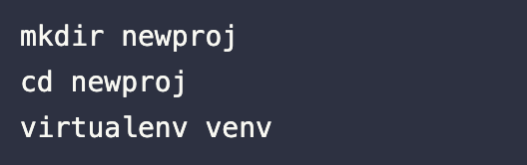



安装virtualenv：
Flask安装条件
Python 2.6或更高版本。
虽然Flask及其依赖项适用于Python 3（Python 3.3以上版本），但是许多Flask扩展不能正确支持它。
建议在Python 2.7上安装Flask。
Captivate your viewing
audience - PowerPoint
Templates
安装后，将在文件夹中创建新的虚拟环境
为开发环境安装virtualenv
激活相应的环境（Linux / OS X）
virtualenv是一个虚拟的Python环境构建器。它可以帮助用户并行创建多个Python环境。因此，它可以避免不同版本的库之间的兼容性问题。
或（Windows ）：
安装Flask

Slide 6
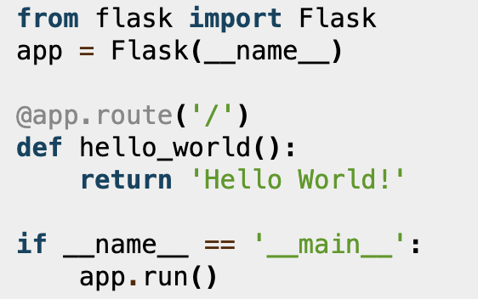

Flask 应用
这段代码做了什么？
一个最小的 Flask 应用
1、导入Flask类。Flask类的实例是WSGI应用程序。
2、Flask构造函数使用当前模块（__name __）的名称作为
参数。
3、Flask类的route()函数是一个装饰器，它告诉应用程序哪个URL应该调用相关的函数。
4、’/ ' URL与hello_world()函数绑定。因此，当在浏览器中打开web服务器的主页时，将呈现该函数的输出。
保存为 hello.py （或是类似的），然后用 Python 解释器来运行。
5、Flask类的run()方法在本地开发服务器上运行应用程序
访问 http://127.0.0.1:5000/ ，可以看见 Hello World

Slide 7
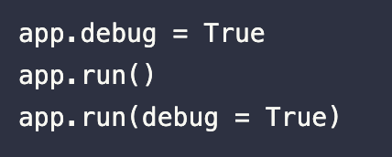
调试模式
通过调用run()方法启动Flask应用程序。
应用程序正在开发中时，应该为代码中的每个更改手动重新启动它。为避免这种不便，请启用调试支持。如果代码更改，服务器将自行重新加载。它还将提供一个有用的调试器来跟踪应用程序中的错误（如果有的话）。
在运行或将调试参数传递给run()方法之前，通过将application对象的debug属性设置为True来启用Debug模式。

Slide 8
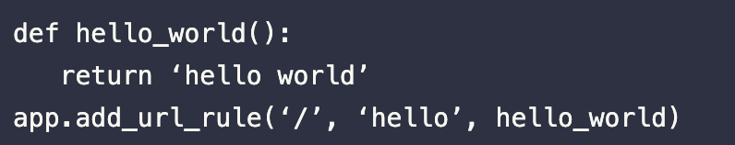
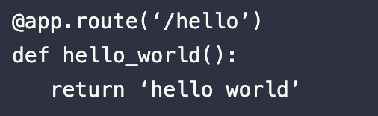
Flask 路由
现代Web框架使用路由技术来帮助用户记住应用程序URL。可以直接访问所需的页面，而无需从主页导航。
Flask中的route()装饰器用于将URL绑定到函数。例如：
application对象的add_url_rule()函数也可用于将URL与函数绑定，如上例所示，使用route()。
装饰器的目的也由以下表示：
在这里，URL '/ hello' 规则绑定到hello_world()函数。因此，如果用户访问http://localhost:5000/helloURL，hello_world()函数的输出将在浏览器中呈现。

Slide 9
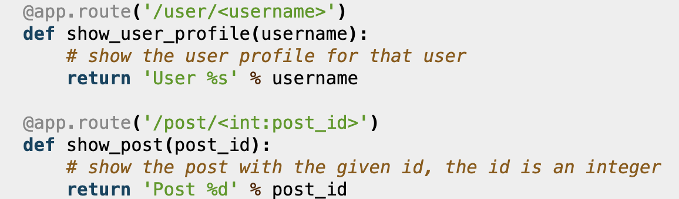
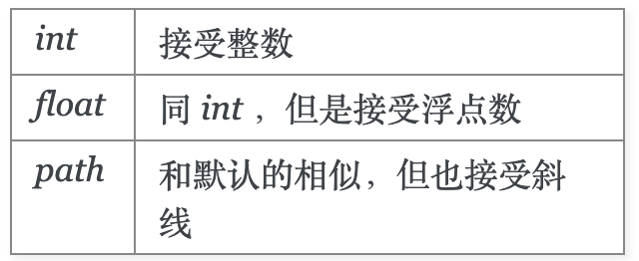
变量规则
要给 URL 添加变量部分，你可以把这些特殊的字段标记为 <variable_name> ， 这个部分将会作为命名参数传递到你的函数。规则可以用 <converter:variable_name> 指定一个可选的转换器。

Slide 10
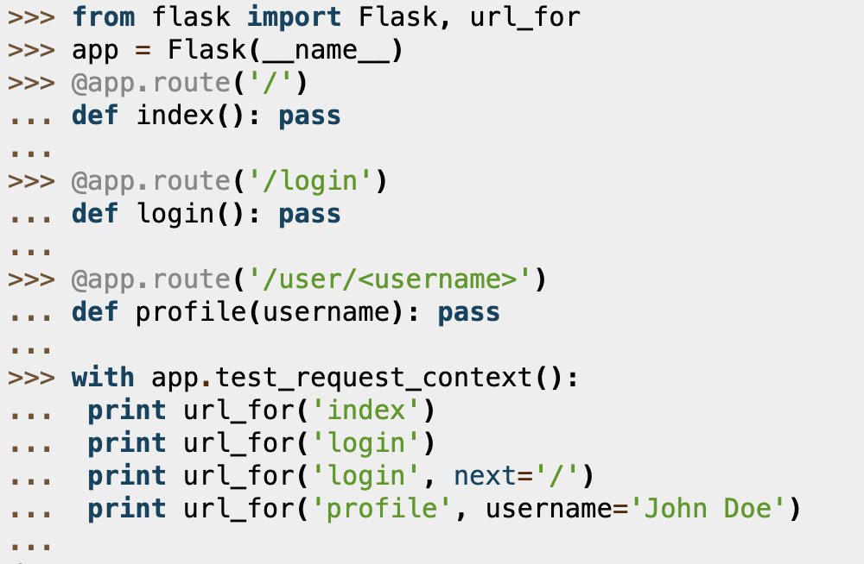
构造 URL
以用 url_for()来给指定的函数构造 URL。它接受函数名作为第一个参数，也接受对应 URL 规则的变量部分的命名参数。未知变量部分会添加到 URL 末尾作为查询参数

Slide 11
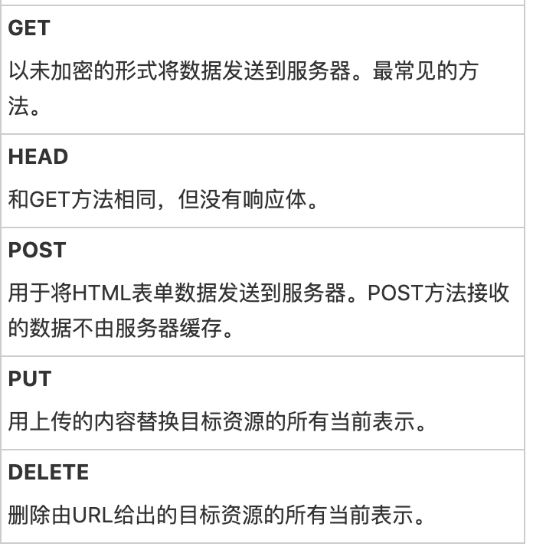
HTTP方法
默认情况下，Flask路由响应GET请求。但是，可以通过为route()装饰器提供方法参数来更改此首选项。
下面总结了不同的http方法：

Slide 12
静态文件
Web应用程序通常需要静态文件，例如javascript文件或支持网页显示的CSS文件。通常，配置Web服务器并为您提供这些服务，但在开发过程中，这些文件是从您的包或模块旁边的static文件夹中提供，应用中使用 /static 即可访问。
这个文件应该存储在文件系统上的 static/style.css 。

Slide 13
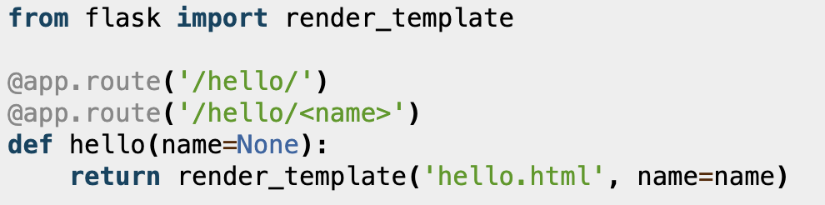
模板渲染
用 Python 生成 HTML 十分无趣，而且相当繁琐，而Flask 配备了 Jinja2 模板引擎。可以使用 render_template() 方法来渲染模板。只需要将模板名和你想作为关键字的参数传入模板的变量。
例如：

Slide 14
访问请求数据
来自客户端网页的数据作为全局请求对象发送到服务器。为了处理请求数据，应该从Flask模块导入。
Request对象的重要属性如下所列：
Form - 它是一个字典对象，包含表单参数及其值的键和值对。
args - 解析查询字符串的内容，它是问号（？）之后的URL的一部分。
Cookies - 保存Cookie名称和值的字典对象。
files - 与上传文件有关的数据。
method - 当前请求方法。

Slide 15
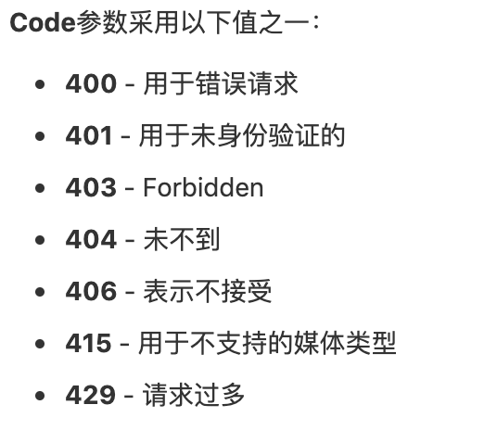

重定向和错误
用 redirect() 函数把用户重定向到其它地方。
用 abort() 函数,放弃请求并返回错误代码，

Slide 16
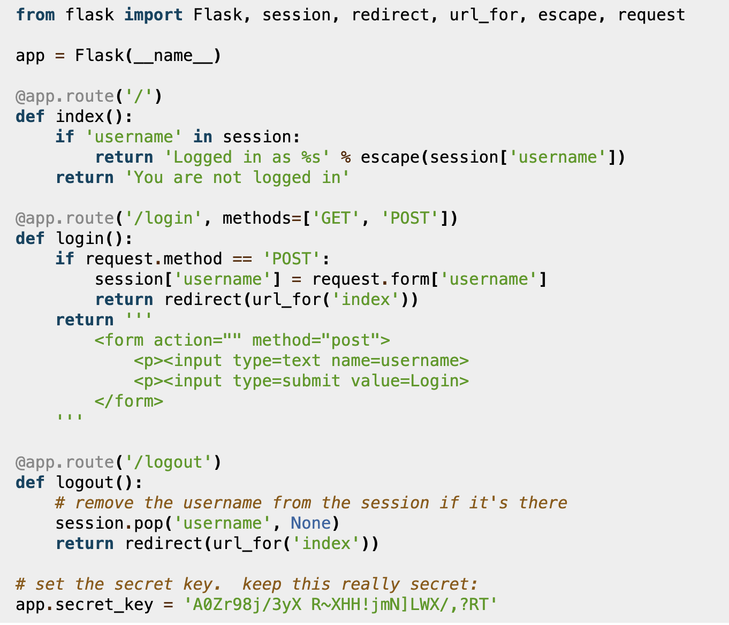
Sessions（会话）
Session（会话）数据存储在服务器上。
会话是客户端登录到服务器并注销服务器的时间间隔。
需要在该会话中保存的数据会存储在服务器上的临时目录中。
为每个客户端的会话分配会话ID。会话数据存储在cookie的顶部，服务器以加密方式对其进行签名。
对于此加密，Flask应用程序需要一个定义的SECRET_KEY。
Session对象也是一个字典对象，包含会话变量和关联值的键值对。

Slide 17
部署
对于小型应用程序，您可以考虑在以下任何托管平台上部署它，所有这些平台都为小型应用程序提供免费计划。
Heroku
dotcloud
webfaction
Flask应用程序可以部署在这些云平台上。此外，可以在Google云平台上部署Flask应用程序。Localtunnel服务允许您在localhost上共享您的应用程序，而不会破坏DNS和防火墙设置。

Slide 18
DEMO PRESENTATION
——A Simple Post Bar Based on Flask

Slide 19
http://54.198.198.223:5000/

Slide 20
以mvc模式解读本项目：
View（浏览器页面）
发送请求(get,post)
数据响应（渲染到浏览器）
Controller
@app.xxxx
def method():
Model（jinja2）
处理逻辑return render_template()

Slide 21
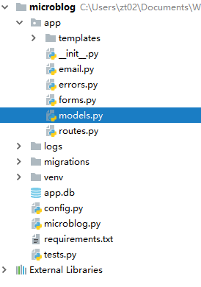
项目结构介绍：
jinja2模版
发送重置密码邮件
初始化app,db等实例
表单模型
404,500等错误处理
数据模型
配置url路由
sqlite轻量级数据库
配置文件

Slide 22
Part I:
Jinja2 template
Jinja2：是 Python 下一个被广泛应用的模板引擎，是由Python实现的模板语言，他的设计思想来源于 Django 的模板引擎，并扩展了其语法和一系列强大的功能，其是Flask内置的模板语言。
模板语言：是一种被设计来自动生成文档的简单文本格式，在模板语言中，一般都会把一些变量传给模板，替换模板的特定位置上预先定义好的占位变量名。
模板其实是一个包含响应文本的文件，其中用占位符(变量)表示动态部分，告诉模板引擎其具体的值需要从使用的数据中获取
使用真实值替换变量，再返回最终得到的字符串，这个过程称为“渲染”
Flask是使用 Jinja2 这个模板引擎来渲染模板

Slide 23
基本语法
{{}} 来表示变量名，这种 {{}} 语法叫做变量代码块e.g.
<h1>{{ post.title }}</h1>
用 {%%} 定义的控制代码块，可以实现一些语言层次的功能，比如循环或者if语句e.g.
使用 {# #} 进行注释，注释的内容不会在html中被渲染出来
{# {{ name }} #}
{% if user %}
{{ user }}
{% else %}
hello!
<ul>
{% for index in indexs %}
<li> {{ index }} </li>
{% endfor %}
</ul>

Slide 24
基本语法
过滤器Filter
过滤器的本质就是函数。有时候我们不仅仅只是需要输出变量的值，我们还需要修改变量的显示，甚至格式化、运算等等。e.g.
{{ "hello world" | reverse | upper }}
宏Micro
类似于python函数
e.g.
继承extend
本质是代码替换
e.g.
包含include
将一个模板加载到另一个模板里面种
e.g.
{% extends 'd1_base.html' %}
{% block body %}
<h2>detail</h2>
{% endblock %}
{% macro 标签名(key=value)%} {% end macro %}
{% include 'd2_include.html' %}
<hr>

Slide 25
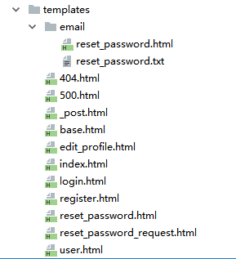
Part I:
Jinja2 template
项目template在template文件夹下，并且必须是这个名字
TEXT
HERE

Slide 26
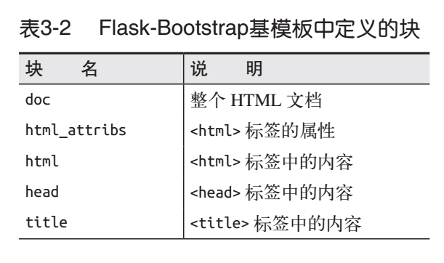
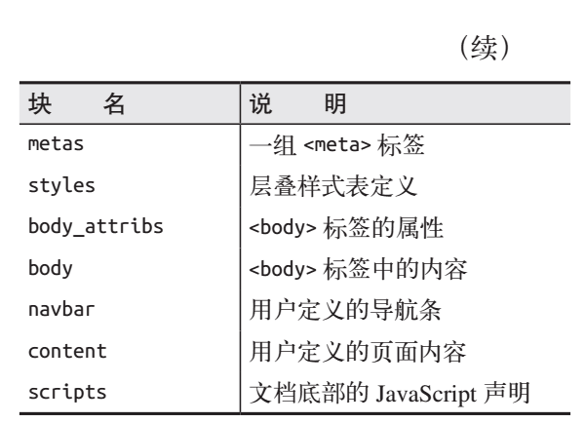
bootstrap/base.html：
在这个基模板中，block和endblock指令定义的块中的内容可以在其衍生模板中重新定义，添加到基模板中。

Slide 27
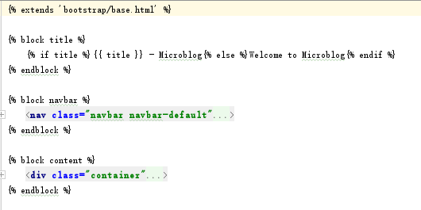
jinja2 template实例：
base.html

Slide 28
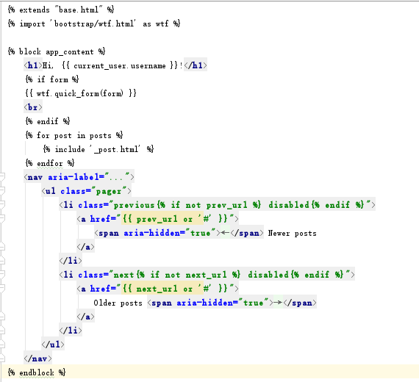
jinja2 template实例：index.html

Slide 29
Part II:
Controller
Flask的controller在哪？@app.xxxx函数下面定义的函数就是controller，只不过在flask不把他叫控制器，叫视图函数。
客户端发起请求，Web服务器使用WSGI（Web Server Gateway Interface）协议，把来自客户端的所有请求都交给Flask程序实例。
Flask程序实例（app）调用视图函数，获取响应数据后，把数据传入HTML模板文件中，模板引擎负责渲染响应数据，然后由Flask返回响应数据给浏览器，最后浏览器处理返回的结果显示给客户端。

Slide 30
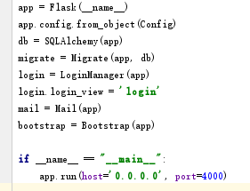

step1:
__init__
命令行指定入口文件，指定环境为development，flask run会寻找app实例启动服务器

Slide 31
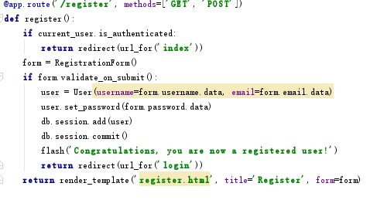
step2:
app.route（）
指定视图函数
（example ：
register view function）

Slide 32
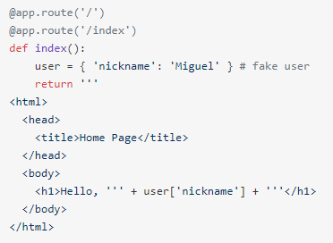
step2.1:
视图函数返回数据
你可以...

Slide 33
step2.1:
但是，在Flask中，为了实现业务代码与视图代码分离，实现代码复用与易于维护，
视图函数一般调用render_template（）来传递数据到Model，模板引擎渲染相应数据，然后由Flask发送给浏览器

Slide 34

step2:
app.errorhandler（）
特殊视图函数
（example ：
not_found_error view function）

Slide 35
step3:
构建类视图
flask除了视图函数控制写法，还提供了基于类的视图。
基于类的识图：比较好的编码方式是面向对象，就是一个个的类，基于函数的识图很难实现代码复用，因为我们的类可以继承，可以把一些相同代码写到基类里去。

Slide 36
step3:
构建类视图
python面向对象思想：
一切皆对象
类即具有相同属性与方法的对象的抽象
特性：
封装、一个函数一个功能,一个类是多个相关函数的集合
继承、子类中相同的方法会放到父类中,减少代码重复性
多态、python有多态,但是不是一个严谨的多态,因为Python是一个动态语言,没有强制类型（动态绑定、重载等。。。）

Slide 37
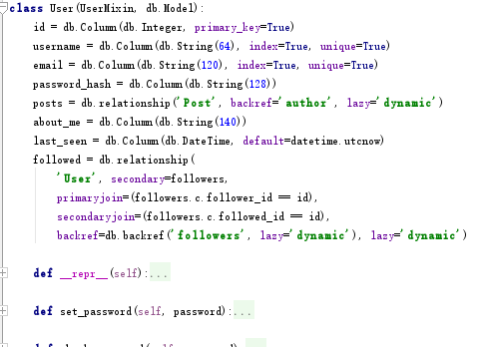
step3:
构建类视图
example User class:
db Model:flask 数据库模型
User类把创建的几个字段定义为类变量。字段使用db.Column类创建实例，字段的类型作为参数
__repr__方法告诉Python如何打印class对象，方便调试使用

Slide 38
Summary:
让我们回到开始......

Slide 39
以mvc模式解读本项目：
View（浏览器页面）
发送请求(get,post)
数据响应（渲染到浏览器）
Controller
@app.xxxx
def method():
Model（jinja2）
处理逻辑return render_template()

Slide 40
THANKS

